Slide 1
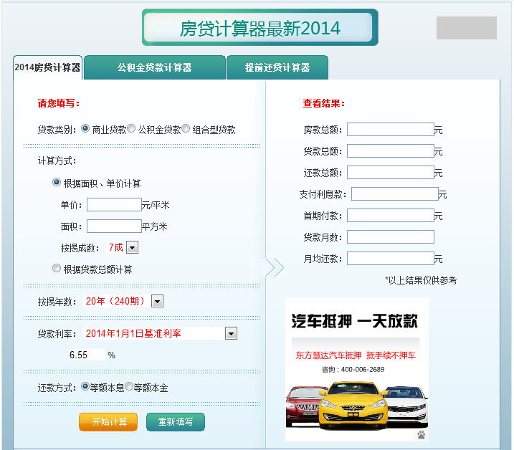
6.1 贷款购房
贷款购房需考虑的问题
网上的房贷计算器
买多大的房子
一共贷多少钱
每月还多少钱
贷款购房——最简单的差分方程模型
输入必要信息
轻击鼠标即得

Slide 2
单利和复利
两种计算利息的基本方式
单利 ~１万元存5年定期, 年利率4.75%, 到期后本息(本金加利息)：10000×(1+0.0475×5)=12375元.
复利 ~１万元存1年定期, 年利率为3%, 到期不取则自动转存, 5年后本息：10000× (1+0.03)⁵=11593元.
单位本金、同一利率r、同一存期n计算单利和复利：
单利本息：1+nr
复利本息：(1+r)^{n}
>1+nr
利滚利！

Slide 3
单利和复利
按单利计算的业务——零存整取
零存整取 ~ 每月固定存额，约定存款期限，到期一次支取本息的定期储蓄.
方式：5元起存，多存不限，存期1年、3年、5年.
例 每月存入3000元，存期５年（年利率3.5%）
零存整取 计算器
累计存入金额180,000元
到期本息总额196,012.50元
勤俭节约、科学理财

Slide 4
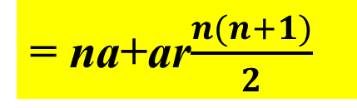
单利和复利
按单利计算的业务——零存整取
a~每月存入金额, r ~月利率, n ~ 存期(月)
x_{k} ~存入k个月后的本息
x₁=a+ar
x₂= x₁+a+a2r
x_{k}= x_{k-1}+a+akr, k＝2,3,…, n
k=1递推至k=n
x_{n}= na+ar(1+2+…+n)
= na+ar$\frac{n(n+1)}{2}$
a =3000, r =0.035/12, n =12×5 (月)
x_{n}= 196,012.50

Slide 5
等额本息贷款和等额本金贷款
房贷计算器的选项
贷款类别：商业贷款, 公积金, 组合型
年利率不同
计算方法：根据贷款总额或面积、单价计算.
按揭年数：可选１至30年. 选择20年.
银行利率：基准利率、利率上限或下限. 选择商业
贷款的基准利率6.55%.
还款方式：等额本息还款或等额本金还款.

Slide 6
等额本息贷款和等额本金贷款
等额本息还款~每月归还本息(本金加利息)数额相同.
等额本金还款~每月归还本金数额相同, 加上所欠本金的利息.
所欠本金逐月减少 每月还款金额递减
例1 “房贷计算器”选择等额本息还款, 输入: 商业贷款总额100万元, 期限20年, 年利率6.55%.
点击“开始计算”得: 还款总额1796447.27元, 月均还款7485.2元.
建立等额本息还款方式的数学模型, 并作数值计算．

Slide 7
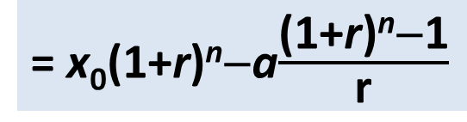
等额本息还款模型
x₀ ~贷款总额
r ~月利率
n ~贷款期限(月)
x_{k} ~第k月还款后尚欠金额
a~每月还款金额
本月欠额=上月欠额的本息−还款金额
x_{k}= x_{k-1}(1+r)−a, k＝1,2,…, n
k=n递推至k=１
= x₀(1+r)^{n}−a$\frac{\text{(}\text{1+}\text{r}\text{)}\text{n}\text{−1}}{\text{r}}$
x_{n}= x₀(1+r)^{n}−a[1+(1+r)+…+(1+r)^{n-1}]
贷款到期时x_{n}=0

Slide 8
等额本息还款模型
x₀ ~贷款总额
r ~月利率
n ~贷款期限(月)
a~每月还款金额
A₁ ~还款总额
例1 x₀ =100(万元), r=0.0655/12, n=12×20=240(月)
a=7485.2(元), A₁=1796447.27(元)
与房贷计算器给出的相同

Slide 9
等额本息贷款和等额本金贷款
例２ “房贷计算器”选择等额本金还款, 输入: 商业贷款总额100万元, 期限20年, 年利率6.55%.
点击“开始计算”得到: 还款总额1657729.17元, 每月还款金额由第１月的9625元逐月递减, 最后１月为4189.41元.
建立等额本金还款方式的数学模型, 并作数值计算.

Slide 10
等额本金还款模型
x₀ ~贷款总额
r ~月利率
n ~贷款期限(月)
每月归还本金x₀/n
第1月还款金额
还款金额逐月减少归还本金x₀/n所产生的利息x₀r/n
x_{k} ~第k月还款金额
k=n递推至k=2

Slide 11
等额本金还款模型
x₀ ~贷款总额
r ~月利率
n ~贷款期限(月)
x_{k} ~第k月还款金额
A₂ ~还款总额
例2 x₀ =100(万元), r=0.0655/12, n=12×20=240(月)
x₁=9625元, x₂₄₀=4189.41(元), A₂=1657729.17(元).
与房贷计算器给出的相同

Slide 12
等额本息与等额本金方式的比较
等额本息方式简单，便于安排收支.
等额本金方式每月还款金额前期高于等额本息方式, 后期低于等额本息方式, 适合当前收入较高人群.
等额本息方式还款总额大于等额本金方式.
等额本息方式前期还款额较少, 所欠本息的利息逐月归还, 所以利息总额较大.
还款总额A₁>A₂
例1 例2： A₁=1796447.27(元) , A₂=1657729.17(元).

Slide 13
小结与评注
贷款购房两种基本还款方式：等额本息、等额本金.
要点: 明确利息计算, 列出差分方程, 利用递推关系.
模型适用于任何还款周期(半月、一季度等)——将公布的年利率折换为一个还款周期的利率.
不同还款周期一次还款金额和还款总额都不一样.
周期越短还款总额越小？

